Slide 1


САНХҮҮГИЙН ЗОХИЦУУЛАХ
ХОРОО
МОНГОЛ УЛСЫН ХӨРӨНГИЙН ЗАХ ЗЭЭЛИЙН ӨНӨӨГИЙН НӨХЦӨЛ БАЙДАЛ, ХӨГЖЛИЙН БОДЛОГО ЗОХИЦУУЛАЛТ, ЦААШИД ХЭРЭГЖҮҮЛЭХ АРГА ХЭМЖЭЭ
Үнэт цаасны газар
Дарга Б.Дөлгөөн

Slide 2




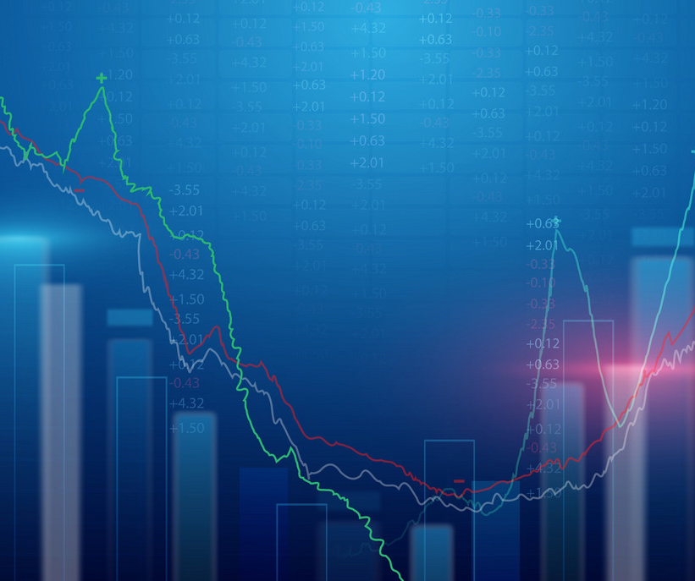
01
Хөрөнгийн зах зээлийн түүх
02
Хөрөнгийн зах зээлийн мэргэжлийн оролцогчид
АГУУЛГА​
03
Хөрөнгийн зах зээлийн өнөөгийн нөхцөл байдал
04
Бодлого зохицуулалтын хүрээнд хийгдсэн онцлох ажлууд
05
Цаашид хийгдэхээр төлөвлөгдсөн ажлууд
06
Хөрөнгийн зах зээлийн ирээдүйн төсөөлөл

Slide 3















ХӨРӨНГИЙН ЗАХ ЗЭЭЛИЙН ТҮҮХ​
Өмч хувьчлал явагдав.
Брокер дилерийн компаниуд бий болов.
МХБ дээр анхны IPO гарав.
ҮЦЗЗТХ шинэчлэн найруулагдаж,
ХОСТХ батлагдав.
Биржийн бус зах зээлийн зохицуулалтын орчин бий болов
Уул уурхайн бүтээгдэхүүний биржийн зохицуулалт бий болов
Үнэт цаасны давхар
бүртгэлийн орчин бүрдэв.
1991 он
1992 он
1994 он
1995 он
2001 он
2005 он
2012 он
2013 он
2014 он
2018 он
2020 он
2021 он
2022 он
2023 он
“МХБ” ТӨХК
байгуулагдав
ҮЦЗЗТХ батлагдаж,
Үнэт цаасны хороо байгуулагдав.
МХБ дээр анхны компанийн бонд арилжигдав.
Millennium IT үйлдлийн системийг МХБ нэвтрүүлэв.
МХБ дээр ЗГ-ын үнэт цаас арилжигдаж эхлэв.
Үнэт цаасны төлбөр тооцооны Т+2 горимд шилжив.
Банкны салбарын реформ
Хөрөнгийн зах зээлийн бодлого зохицуулалт, холбогдох хууль тогтоомжийн биeлэлтэд хяналт тавих, хөрөнгө оруулагч, үйлчлүүлэгчдийн эрх ашгийг хамгаалах чиг үүрэг бүхий Санхүүгийн зохицуулах хороо байгуулагдав.
2006 он
Notes:
1991.01.18 – МХБ байгуулагдсан /Монгол Улсын Засгийн газрын 1991 оны 22 дугаар тогтоолоор улсын өмч хувьчлалын ажлыг эхлүүлэх, цаашид үнэт цаасны зах зээлийг хөгжүүлэх зорилгоор Монголын хөрөнгийн биржийг үүсгэн байгуулав./
1992 – Өмч хувьчлал /Энэ ажлын үр дүнд 466 хувьцаат компани, 1297 бүрэн бус хариуцлагатай компани, 1907 хоршоо, 850 хувиараа эрхлэх аж ахуй бий болжээ. /Монгол Улсын Их хурлын 1995 оны Өмч хувьчлалын тухай 11 дүгээр тогтоол/ Өмч хувьчлалын явцад нийт 1.9 сая гаруй хүнд хөрөнгө оруулалтын эрхийн бичиг олгож, 17.4 тэрбум төгрөгийн үнэ бүхий хөрөнгө хувьчлагдан, 1.1 сая гаруй иргэд хөрөнгийн биржээр дамжуулан хувьцаа эзэмшигч болжээ. Янз бүрийн шалтгаанаар 113 мянган хүн хөрөнгө оруулалтын эрхийн бичиг авалгүй үлджээ./
1994.09.26 – Үнэт цаасны тухай хууль баталсан.
1994.11.14 – Үнэт цаасны хороог байгуулсан.
1991-1995 – Брокер дилерийн компаниуд бий болов /МХБ-с 1991.06.26-ны өдрөөс үнэт цаас, хөрөнгийн зах зээлийн түргэвчилсан сургалтыг хоёр сарын хугацаанд зохион байгуулсан. 21 аймагт тус бүр 1, нийслэлд 8 брокер байгуулахаар шийдвэрлэж, анхны 29 брокерийн пүүсийг байгуулсан. 1991.09.30 – Өвөрхангай аймагт “Ноён хайрхан”, Сэлэнгэ аймагт “Сэлэнгэ” брокерийн пүүсийг байгуулсан нь Монголын хөрөнгийн зуучлалын анхны байгууллага болсон./
2001.06.08 – Анхны компанийн бонд /“Барилга корпораци” ХХК компани нь “Шинэ зуун-210” нэртэй 210,000 ширхэг компанийн бондыг Монголын хөрөнгийн биржид бүртгүүлж арилжаалсан нь компанийн бонд гаргасан анхны компани болов./
2005.05.25 - Анхны IPO /"Монгол шилтгээн" ХХК нь 800 сая төгрөгийн үнийн дүн бүхий 1 сая ширхэг хувьцааг Монголын хөрөнгийн биржид бүртгүүлж, олон нийтэд нээлттэйгээр санал болгон арилжаалсан нь Монголын хөрөнгийн бирж дээр IPO хийсэн анхны компани болов./
2005.11.17 – Санхүүгийн зохицуулах хорооны эрх зүйн байдлын тухай хууль баталсан.
2006.05.26 - Санхүүгийн зохицуулах хорооны дүрмийг баталж, СЗХ байгуулагдав.
2012.07.02 - Millennium IT үйлдлийн системийг МХБ нэвтрүүлэв. /Дотоодын хөрөнгийн зах зээлийн дэд бүтцийг олон улсын жишигт нийцүүлэх зорилгын хүрээнд дэлхийн 20 гаруй улсын 30 гаруй хөрөнгийн бирж болон бусад санхүүгийн байгууллагуудад ашиглагддаг “Миллениум Ай Ти" Арилжаа, Төлбөр, Тооцоо, Хяналт, Хадгаламжийн цогц системийг зах зээлд нэвтрүүлэв./
2013.05.24 - ҮЦЗЗТХ шинэчилсэн найруулга батлагдав /Үнэт цаасны зах зээлийн тухай хуулийн шинэчилсэн найруулга батлагдсанаар хөрөнгийн зах зээлийн хууль эрх зүйн орчин олон улсын сайн туршлагын дагуу шинэчлэгдэх нөхцөл бүрдсэн бөгөөд тус хуулийг үндэслэн "Хөрөнгө оруулалтын сангийн тухай хууль" болон зах зээлийн бусад дүрэм, журмууд шинээр батлагдсан юм. 1995.08.28-ны өдөр хоёрдогч зах зээлийн арилжаа хөрөнгийн бирж дээр явагдаж эхэлсэн./
2013.10.03 - Хөрөнгө оруулалтын сангийн тухай хууль батлагдлаа. /Хөрөнгийн зах зээлийн идэвхтэй оролцогчид болох мэргэжлийн хөрөнгө оруулагчдын бүтэц, зохион байгуулалтыг сонгодог утгаар нь бий болгон хөгжүүлэхэд шаардлагатай эрх зүйн гол баримт бичиг болох “Хөрөнгө оруулалтын сангийн тухай хууль” батлагдсанаар гадаадын шууд бус хөрөнгө оруулалтыг хөхиүлэн дэмжих, үнэт цаасны зах зээлд жирийн иргэдийн оролцох оролцоог нэмэгдүүлэх замаар хөрөнгийн зах зээлийн цаашдын хөгжлийг эрчимжүүлэхэд чухал хувь нэмэр оруулах юм/
2014.10.21 - МХБ дээр ЗГ-ын үнэт цаас арилжигдаж эхлэв. /нийт 100 тэрбум төгрөг хүртэлх үнийн дүнтэй ЗГ-ийн үнэт цаасыг Хорооны 2014.10.21-ний өдрийнн 389 дүгээр тогтоолоор бүртгэсэн/
2018.01.10 – Үнэт цаасны давхар бүртгэлийн орчин бүрдэв /Хорооны 19 дүгээр тогтоолоор “Гадаад улсын арилжаа эрхлэх байгууллагад бүртгэлтэй хуулийн этгээд Монгол Улсад үнэт цаас гаргах, Монгол Улсын арилжаа эрхлэх байгууллагад бүртгэлтэй хуулийн этгээд гадаад улсад гаргах үнэт цаасыг бүртгэх журам”-ыг баталсан/
2020.03.31 – Үнэт цаасны төлбөр тооцооны Т+2 горимд шилжив. /Хорооны 2020.01.29-ны өдрийн 29 дүгээр тогтоолоор Үнэт цаасны дараа төлбөр тооцооны Т+2 горим, төлбөрийн эсрэг нийлүүлэлт зарчмыг 2020 оны 3 дугаар сарын 31-ний өдрийн дотор нэвтрүүлэхээр шийдвэрлэсэн/
2020.12.09 – Биржийн бус зах зээлийн үйл ажиллагааны журмыг баталсан.

Slide 4

ХӨРӨНГИЙН ЗАХ ЗЭЭЛИЙН МЭРГЭЖЛИЙН ОРОЛЦОГЧИД
Дэд бүтцийн байгууллага*
ҮЦК*
5
ХОМК
52
37
Хамтын ХОС
526
579
595
610
ХБҮЦ*
619
56
5
ХК
Зохицуулалттай этгээдүүд
Кастодиан банк
2019
2020
2021
2022
09/30/2023
322
3
*Дэд бүтцийн байгууллага – Үнэт цаасны арилжаа эрхлэх, төлбөр тооцоо, төвлөрсөн хадгаламж
*ҮЦК - Брокер, дилер, андеррайтер, хөрөнгө оруулалтын зөвлөх
*ХБҮЦ - Хөрөнгөөр баталгаажсан үнэт цаас гаргах, хөрөнгө итгэмжлэн удирдах, хөрөнгийн багцын бүртгэлийг хянагч
*Үйлчилгээ үзүүлэгч – Үнэт цаасны зах зээлд оролцогчдод аудит, хууль, хөрөнгийн үнэлгээний үйлчилгээ үзүүлэгч
*ХААБ – ХАА-н бирж, ХАА-н брокер
*Хууль, үнэлгээ, аудитын үйлчилгээ үзүүлэгч – давхардсан тоогоор
УУББирж
1
ХААБ*
11
УУББрокер
2
СЧЗТБ
1
Хууль, үнэлгээ, аудитын үйлчилгээ үзүүлэгч*
113

Slide 5




ХӨРӨНГИЙН ЗАХ ЗЭЭЛИЙН ӨНӨӨГИЙН ​НӨХЦӨЛ БАЙДАЛ​
Арилжааны гүйлгээний дүн
/2023.III, тэрбум төгрөг/
Нийт арилжаа
654.55
Хувьцаа
467.02
Компанийн бонд
97.12
2020 2021 2022 2023.3
Зах зээлийн үнэлгээ
(тэрбум ₮)
Хувьцааны арилжааны дүн
(тэрбум ₮)
ЗЗҮ/ДНБ
Хөрөнгө оруулалтын сан
45.68
OTC
2.26 ИХ НАЯД ТӨГРӨГИЙН
ББЗЗ эхэлсэн өдрөөс хойш 2023 оны 09-р сарын 30-ны өдрийг хүртэлх хугацаанд биржийн бус зах зээлд 86 компанийн, 2.26 их наяд төгрөгийн үнийн дүн бүхий 126 өрийн хэрэгсэл бүртгэгдэж, 1.6 их наяд төгрөгийг амжилттай татан төвлөрүүлсэн байна.
Хөрөнгөөр баталгаажсан үнэт цаас
44.73
126 ӨРИЙН ХЭРЭГСЭЛ

Slide 6
ХӨРӨНГИЙН ЗАХ ЗЭЭЛИЙН ШИНЭ БҮТЭЭГДЭХҮҮНҮҮД
/Хувьцаа: 2005 оноос хойш,
Бонд: 2001 оноос хойш/
Хөтөлбөрийн хүрээнд- 45
      МИК-32
      НОСК-5
      ҮЦСК-5
ББЗЗ-д гарсан хаалттай-86 үнэт цаас гаргагчийн 126 бонд
Хамтын хаалттай ХОС - 2
ХБҮЦ
Компанийн бонд 2001~
Арилжааны зориулалттай - 11
IPO - 35
ХОС
2020~
Нээлттэй - 21 компанийн 39 бонд
Хувьцаа
2005~
Хамтын нээлттэй ХОС - 3
FPO - 15

Slide 7
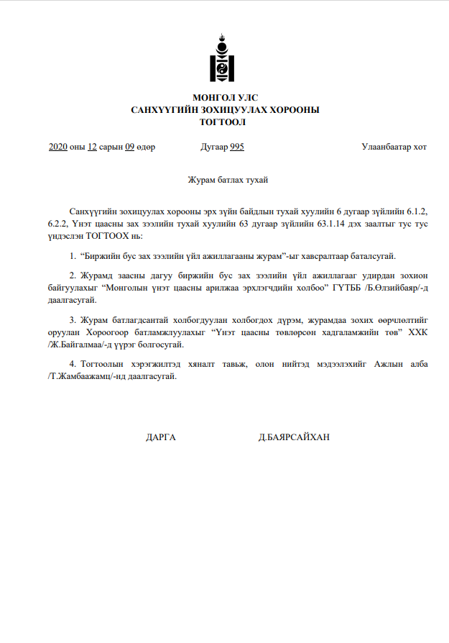




БОДЛОГО ЗОХИЦУУЛАЛТЫН ОРЧНЫ ХҮРЭЭНД
ХИЙГДСЭН АРГА ХЭМЖЭЭ
Хөрөнгө оруулалтын сангийн журмын шинэчлэл
Хөрөнгө оруулалтын менежментийн компанийн журмын шинэчлэл
Хөрөнгөөр баталгаажсан үнэт цаасны журмын шинэчлэл
ҮЦЗЗ-д зохицуулалттай үйл ажиллагаа эрхлэх журмын шинэчлэл
2022 СЗХ 275 тогтоол
Хөрөнгө оруулалтын санг үүсгэн байгуулах, үйл ажиллагаа эрхлэх тусгай зөвшөөрөл олгох, түүнд хяналт тавих журам
2022 СЗХ 276 тогтоол
Хөрөнгө оруулалтын менежментийн үйл ажиллагаа эрхлэх тусгай зөвшөөрлийн журам
2022 СЗХ 360 тогтоол
Хөрөнгөөр баталгаажсан үнэт цаас гаргах, бүртгэх, тусгай зөвшөөрөл олгох тухай журам
2019 оны 4 дүгээр тогтоолоор баталсан багц дүрмийн нэгдүгээр хавсралт –
2023 СЗХ 383 тогтоол
Үнэт цаасны зах зээлд зохицуулалттай үйл ажиллагаа эрхлэх журам
Зохицуулалтын онцлог:
Зохицуулалтын онцлог:
Зохицуулалтын онцлог:
Зохицуулалтын онцлог:
Хамтын ХОС-ын анхдагч, хоёрдогч зах зээлийн арилжааг зохион байгуулахтай холбоотой зохицуулалтын нэмж тусгасан.
Хувь нийлүүлсэн хөрөнгийн хэмжээ 200 сая төгрөг байх
ХБҮЦ гаргагч гэдэгт Хорооноос тусгай зөвшөөрөлтэй амьдралын болон ердийн даатгалын компанийг нэмсэн.
Зөвшөөрлийн тухай хуульд нийцүүлсэн
Дотоод хяналт, эрсдэлийн удирдлагын нэгжтэй байх
ТЗК нь тусгай зөвшөөрөл авснаас хойш 3 сарын дотор ХБҮЦ гаргах хүсэлтээ гаргаж болохоор хугацааг уртгасан.
Кастодианы үйл ажиллагаа эрхлэхтэй холбоотой зохицуулалтыг тусгасан
ETF-ын зохицуулалтын бий болгосон.
Хамтын нээлттэй сангийн зохицуулалтыг илүү нарийвчлэн тусгасан.
Сонирхлын зөрчил үүсэхээс сэргийлсэн тогтолцоог бий болгосон.
Санхүүжих чадавхын зэрэглэл тогтоох үйл ажиллагаа эрхлэхтэй холбоотой зохицуулалтыг тусгасан
Барьцаат үнэт цаас гаргагчийн шаардлагыг багасгасан.
Мэдээллийн ил тод байдал, тайлан мэдээлэл ирүүлэх хугацааны зохицуулалтын олон улсын жишигт нийцүүлсэн.
ХОМК-д тавигдах шаардлага, чиг үүргийг сайжруулж, олон улсын жишигт нийцүүлсэн.
Зохицуулалттай этгээдийн үйл ажиллагаа, тавигдах шаардлагад нэмэлт өөрчлөлт оруулсан /СЧЗТБ-ХНХ 200 сая, Эрүүгийн хуульд заасан авлигын, эдийн засгийн болон терроризмыг санхүүжүүлэх гэмт хэрэгт холбогдоогүй байх г.м/
Нээлттэй санал болгон гаргах ХБҮЦ-ыг андеррайтерийн компаниар дамжуулан гаргаж болох тухай зохицуулалт нэмсэн.

Slide 8



БОДЛОГО ЗОХИЦУУЛАЛТЫН ОРЧНЫ ХҮРЭЭНД
ХИЙГДСЭН АРГА ХЭМЖЭЭ
Хөрөнгө оруулалтын төрөлжсөн банкны зохицуултын орчинг бий болгох хүрээнд:
Бизнесийн үнэлгээ хийх журам болон аргачлалыг боловсронгуй болгох ажлын хүрээнд:
Монголбанкны ерөнхийлөгч, Санхүүгийн зохицуулах хорооны даргын 2023.08.29-ний өдрийн А-164/386, А-165/385 дугаар хамтарсан тушаалаар хуульд заасан холбогдох 3 журам болон шаардлагыг баталсан.
Сангийн сайд, Хорооны даргын 2023.07.06-ны өдрийн А/141/348 дугаар хамтарсан тушаалаар “Бизнесийн үнэлгээ хийх журам” болон “Бизнесийн үнэлгээ хийх аргачлал”-ыг шинэчлэн баталсан.
  Хөрөнгө оруулалтын төрөлжсөн банкны тухай хуульд заасан:
  “Хөрөнгө оруулалтын төрөлжсөн банкны худалдах, худалдан авах үнэт цаас, санхүүгийн хэрэгслийн төрөл, хэмжээг тогтоох, хэлцэл хийхэд баримтлах журам”;
  “Хөрөнгө оруулалтын төрөлжсөн банкны үйл ажиллагааны зохистой харьцааны шалгуур үзүүлэлт болон хязгаарлалтыг тогтоох, түүнд хяналт тавих журам”;
  “Хөрөнгө оруулалтын төрөлжсөн банкны үйл ажиллагаанд хяналт шалгалт хийх журам”;
  “Хөрөнгө оруулалтын төрөлжсөн банкнаас олгох зээлд баримтлах шаардлага”.
Үүнд дараах өөрчлөлтийг оруулсан:
Үнэлгээний “гэрээт ажлын захидал”-ыг хэрэглэх талаар;
Бизнесийн үнэлгээ хийх дараалал, үнэлгээний явцад ашиглах орц мэдээллийг дэлгэрэнгүй жагсаалтаар тодорхойлж, хэрхэн судалж шинжилгээ хийх талаар;
Үнэлгээний олон улсын стандартын дагуу үнэлгээ хийхдээ үнэлгээний зорилго, түүнд нийцсэн үнэ цэнийн суурийг тодорхойлон үнэлгээний хандлага, арга, тооцоолол хийх аргыг сонгож, орц мэдээллийг хэрхэн ашиглах талаар;
Байгууллагын үнэ цэнэ, өмчийн үнэ цэнийн ялгаатай байдал, тэдгээрт ашиглах цэвэр мөнгөн гүйлгээ, хэрэглэх хорогдуулах хувь, бизнесийн илүүдэл хөрөнгө зэргийг тодорхойлох нөхцөл, арга зүйг тус тус нарийвчлан тусгасан.

Slide 9

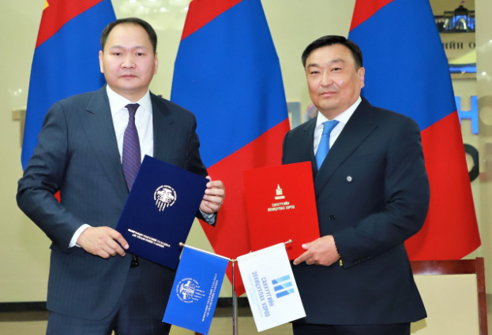

ХИЙГДЭЖ БУЙ АЖЛУУД
ТӨРИЙН ӨМЧИТ КОМПАНИУДЫН ХУВЬЧЛАЛ
ТОП-100 ХӨТӨЛБӨРИЙН ХҮРЭЭНД:
УИХ-аас Төрийн өмчит хуулийн этгээдийн хувьцааны 34%-ийг 2022-2023 онд биржээр олон нийтэд нээлттэй худалдах үндсэн чиглэлийг баталсан.
2022 онд “Монголын хөрөнгийн бирж” ХК-ийн нэмж гаргаж буй үнэт цаасыг анхдагч болгон нийтэд санал болгохыг зөвшөөрсөн үнэт цаасны бүртгэлд бүртгэж анхдагч зах зээлийн арилжаагаар нийт 57.8 тэрбум төгрөгийн үнийн дүн бүхий 7,414 захиалга ирсэн нь татан төвлөрүүлэх дүнгээс 4.8 дахин давсан үзүүлэлт болсон.
Санхүүгийн зохицуулах хороо МҮХАҮТ-тай хамтран “ТОП-100 аж ахуйн нэгжийн хөрөнгийн зах зээл дэх оролцоог өсгөх арга хэмжээний хөтөлбөр”-ийг 2023.05.22-ны өдөр баталсан.
Notes:
ТОП-100 аж ахуйн нэгжүүдийг хөрөнгийн зах зээлээс санхүүжилт татах боломжийг нэмэгдүүлэх зорилгоор Санхүүгийн зохицуулах хороо МҮХАҮТ-тай хамтран “ТОП-100 аж ахуйн нэгжийн хөрөнгийн зах зээл дэх оролцоог өсгөх арга хэмжээний хөтөлбөр”-ийг 2023.05.22-ны өдөр баталсан.
Уг хөтөлбөрийн хүрээнд ТОП-100 аж ахуйн нэгжүүд хөрөнгийн зах зээлд IPO хийх, компанийн бонд гаргахад тавих нөхцөл, шаардлага, цаг хугацаа, өртгийг бууруулж, IPO хийхэд хөрөнгийн үнэлгээ хийлгэхийг шаардахгүй байх зэргээр үнэт цаас гаргах ажиллагааг хялбаршуулах зохицуулалтуудыг Үнэт цаасны бүртгэлийн журам, Өрийн хэрэгслийн бүртгэлийн журам, биржийн бус зах зээлийн үйл ажиллагааны журамд тусгахаар ажиллаж байна.

Slide 10







ҮНЭТ ЦААСНЫ АРИЛЖААНЫ ШИМТГЭЛ, ХУРААМЖИЙГ БУУРУУЛАХ
СЗХ болон Монголбанкнаас Зээлийн хүүг бууруулах стратегийг боловсруулан УИХ-ын 2020 оны 21 дүгээр тогтоол-оор батлуулсан.
Чиглэл 4: Хөрөнгийн зах зээлийг хөгжүүлэх, өрсөлдөөнийг бий болгож санхүүжилтийн зардлыг бууруулах
Дэд бүтцийн байгууллагууд холбогдох шимтгэлээ дараах хэмжээгээр бууруулсан /2020/
Арилжаа эрхлэх байгууллагууд дараах байдлаар холбогдох шимтгэлийн хэмжээгээ бууруулсан /2022-2023/
Анхдагч зах зээл дэх арилжааны шимтгэл
50%-аар
бууруулсан.
0.24% → 0.12%
Хоёрдогч зах зээлийн арилжааны шимтгэл цэвэршүүлсэн дүнг хэлцэл тус бүрээс 50%-аар бууруулсан.
0.24% → 0.12%
Хамтын хаалттай ХОС-гийн нэгж эрх бүртгэх үйлчилгээний хөлс 1% → 0.25-0.5%
Жилийн үйлчилгээний хөлсний хэмжээ сангийн цэвэр хөрөнгийн дүнгийн 0.1% → 0.05%
Хувьцааг бүртгэх үйлчилгээний хөлс нийт бүртгүүлсэн үнийн дүнгийн 0.1% → 0.06-0.08%
Өрийн хэрэгсэл бүртгэх үйлчилгээний хөлс үнэт цаасны арилжаанаас төвлөрүүлбэл зохих мөнгөн хөрөнгийн 0.1% → 0.064-0.1%
Хувьцаа, ХОС-гийн нэгж эрхийн анхдагч зах зээлийн арилжаанд худалдсан тал шимтгэлгүй 0% болсон.
Хувьцаа, варрант бүртгэх хураамж 0.1% → 0.05%
ХОС-ийн нэгж эрх бүртгэх хураамж 0.5% → 0.2%
Өрийн хэрэгсэл, ХБҮЦ бүртгэх хураамж 0.1% → 0.05%
Анхдагч зах зээлийн арилжааны хувьд зах зээл үүсгэгчээс авах арилжааны шимтгэл 0% болсон
Хувьцаа, ХОС, варрант, өрийн хэрэгсэл, ХБҮЦ-ийн анхдагч зах зээлийн арилжааны тооцооны шимтгэл 0% болсон гэх мэт

Slide 11










БАНКНЫ САЛБАРЫН РЕФОРМ
БОГД БАНК
ГОЛОМТ БАНК
ХААН БАНК
Хорооны бүртгэл
2021.11.10-ны өдрийн 508 дугаар тогтоол
2022.09.21-ний өдрийн 505 дугаар тогтоол
2022.11.09-ний өдрийн 634 дугаар тогтоол
2022.12.09-ний өдрийн 689 дүгээр тогтоол
2023.05.12-ны өдрийн 180 дугаар тогтоол
2022.05.12-ны өдрийн 179 дүгээр тогтоол
Анхдагч ЗЗ-ийн арилжаа
2021.12.01-2021.12.07
2022.09.30-2022.10.06
2022.11.23-2022.11.30
2023.04.13-2022.04.19
2023.05.18-2022.05.23
2023.05.29-2023.06.05
Татан төвлөрүүлсэн дүн
31.75 тэрбум төгрөг
25.4 тэрбум төгрөг
118.81 тэрбум төгрөг
183.3 тэрбум төгрөг
83.49 тэрбум төгрөг
35.67 тэрбум төгрөг
Нийт 478.54 тэрбум төгрөгийг олон нийтээс татан төвлөрүүлсэн.
Банкууд IPO хийснээр зах зээлийн үнэлгээ 5.86* их наяд төгрөгөөр нэмэгдсэн.
*IPO хийсэн дүнгээс тооцсон.
6 банкны IPO-д нийт давтагдсан тоогоор 72 мянга гаруй хөрөнгө оруулагчид оролцсон.
20 хувийн хязгаарлалтыг хангахтай холбоотойгоор төлөвлөгөөнд тусгагдсаны дагуу 2.6 их наяд төгрөгийн арилжаа хийгдэхээр хүлээгдэж байна.
НИЙТ IPO ХИЙСЭН 6 БАНКНЫ ХУВЬД:

Slide 12




УУЛ УУРХАЙН БҮТЭЭГДЭХҮҮНИЙ БИРЖИЙН ТАЛААР
Уул уурхайн бүтээгдэхүүний биржийн тухай хууль
Биржээр арилжаалах бүтээгдэхүүний нэр төрөл, ангилал
  Улсын Их Хурлаас 2022 оны 12 дугаар сарын 23-ны өдөр баталсан бөгөөд 2023 оны 6 дугаар сарын 30-ны өдрөөс хэрэгжиж эхэлсэн.
Засгийн газрын 2023 оны 6 дугаар сарын 07-ны өдрийн 223 дугаар тогтоолын 1-д заасан ангилалд хамаарах бүтээгдэхүүнийг арилжаална.
№ | Бүтээгдэхүүний нэр | Төрөл | Ангилал
1. | Хайлуур жонш | Хүдэр | Засгийн газрын 2011 оны 193 дугаар тогтоолын хавсралтын 2.2, 2.2¹, 2.4, 2.4¹-д заасан ангиллын дагуу тооцно.
 |  | Баяжмал
2. | Төмөр | Хүдэр
 |  | Баяжмал
3. | Нүүрс | Боловсруулаагүй
 |  | Баяжуулсан
Холбогдох журмын зохицуулалт
Хуульд заасан харилцааг зохицуулсан журмууд
4 журам
/тусгай зөвшөөрөл, төлбөр тооцоо, мэдээллийн сан, үүсмэл санхүүгийн хэрэгсэл/
7 журам
/итгэмжлэл, гишүүнчлэл, гэрээний стандарт, арилжаа, клиринг, хяналт г.м/
УУББТХ хэрэгжиж эхэлснээс хойших хугацаанд хийгдсэн арилжаа:
170
134 удаагийн арилжаагаар нийт 9.58 сая тн нүүрсийг 4.34 их наяд ₮-өөр арилжаалсан байна.
арилжаа
9.92 сая тн бүтээгдэхүүн
36 удаагийн арилжаагаар нийт 337,800 тн төмрийн хүдэр, баяжмалыг 101.6 тэрбум
4.85 их наяд ₮-өөр
2023 оны 10-р ссарын 25-ны өдрийн байдлаар
Хайлуур жоншны арилжаа 2023.10.30-ны өдрөөс эхлэх товтой байна.

Slide 13





ЦААШИД ХИЙГДЭХЭЭР ТӨЛӨВЛӨГДСӨН АЖЛУУД
Мэргэжлийн хөрөнгө оруулагчдыг нэмэгдүүлэх
ҮЦЗЗ-ийн холбогдох хуулиудад нэмэлт, өөрчлөлтүүдийг оруулах;
Дижитал бонд, үүсмэл санхүүгийн хэрэгслийг бий болгох;
Төлбөр тооцооны шимтгэл, хураамжийг бууруулах
ТОП-100 ХӨТӨЛБӨР

Slide 14
САНХҮҮГИЙН ЗОХИЦУУЛАХ ХОРОО
ХӨРӨНГИЙН ЗАХ ЗЭЭЛИЙН ИРЭЭДҮЙН ТӨСӨӨЛӨЛ
Стратегийн орд газрууд, давхар бүртгэл
30 ИХ НАЯД ТӨГРӨГ
ЗГ-ын шинэ сэргэлтийн бодлого
ТОП-100 ААН-үүдийн үнэт цаас гаргалт
Төрийн өмчит компанийн IPO
ЗАХ ЗЭЭЛИЙН ҮНЭЛГЭЭ
Банкны реформ
ЗЗҮ
15 их наяд төгрөг
11 их наяд төгрөг
6 их наяд төгрөг
2021
2022-2023
2023-2026

Slide 15
АНХААРАЛ ХАНДУУЛСАНД БАЯРЛАЛАА

